Slide 1


Slide 2

Design Thinking
1 TDS

Slide 3

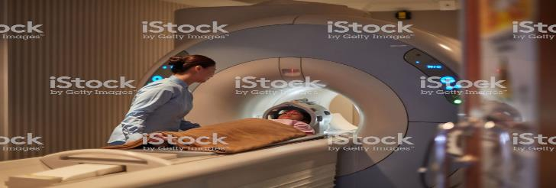
Design thinking é centrado no usuário
Experiências extraordinárias
Inovação é essencial ao processo

Slide 4
E o que o design tem a ver comigo?
O design na sua essência transforma problemas em experiências, porque se baseia em três pilares:
forma, função e usuário.

Slide 5
Design thinking é um modelo de pensamento para resolver problemas
Engloba o pensamento pluralista e o pensamento sistêmico, no intuito de construir futuros melhores.
É a confiança de que coisa novas e melhores são possíveis e que você pode fazê-las acontecer.
O design thinking faz com que você acredite em sua própria criatividade e no propósito de transformar desafios em oportunidades.

Slide 6
Pilares do design thinking
CONCEPÇÃO
Desejável
Financeiramente viável
Tecnicamente possível
O produto ou serviço tem que ser desejável para o usuário
Se for muito caro, não é atrativo para o usuário
Tem que ter utilidade para o usuário

Slide 7


É centrado no ser humano
É colaborativo
Empatia e compreensão para o profundo entendimento das necessidades e motivações das pessoas
Muitas mentes brilhantes são sempre mais fortes que uma só ao resolver um desafio.
Ajuda a desenvolver soluções mais robustas para os nossos desafios.
Sucesso na economia de hoje depende da nossa capacidade de ser colaborativo.

Slide 8


É experimental
É otimista
Dá a liberdade de errar e aprender com seus erros porque você tem novas ideias, recebe feedback de outras pessoas, depois repensa sus ideias.
Podemos criar a mudança que necessitamos e desejamos. Não importa quão grande é um problema, quão pouco tempo temos disponível ou quão restrito seja o orçamento.

Slide 9

Mudando o pensamento
Você é um designer
Assuma a postura de aprendiz
Saia de sua zona de conforto
Problemas são somente oportunidades disfarçadas de solução para o design
As decisões devem ser centradas no ser humano
Crie coletivamente, faça interações

Slide 10
Processo do design thinking
FASES
Empatia
Entendimento do problema
Ideação
Geração de ideias
Teste
Validação
1
2
3
4
5
Definição
Compilação de informações
Prototipação
Materialização de ideias
Fonte – BRAUHARDT, 2017

Slide 11





Número de possibilidades de viabilidade do projeto
FASES
1
Descoberta
2
Interpretação
3
Ideação
4
Experimentação
5
Evolução
Fonte – IDEO

Slide 12
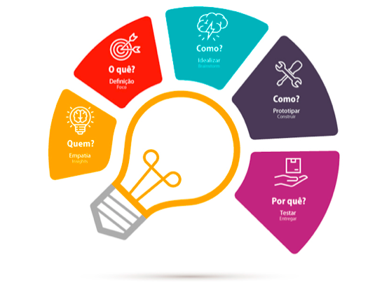
Design Thinking

Slide 13
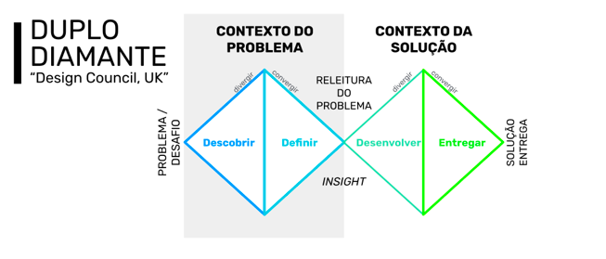

Slide 14



